Slide 1
LA GUERRA FRÍA

Slide 2
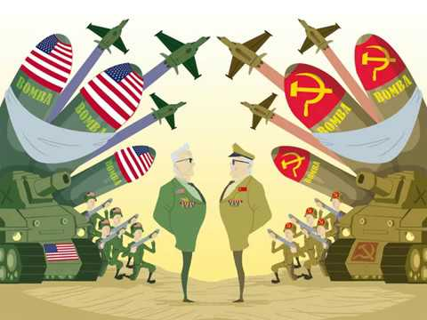
1. LA FORMACIÓN DE BLOQUES ANTAGÓNICOS

Slide 3
1.1. LA PARTICIPACIÓN DE EUROPA
Conferencias de Yalta y Postdam reparto de Europa en distintas zonas.
Enfrentamiento USA y URSS.
URSS domina Europa del Este. Democracias populares… (RDA, Yugoslavia…)
EEUU Europa Occidental, apoyos…
COMIENZOS GUERRA FRÍA
Plan Marshall
Crisis de Berlín

Slide 4
EL PLAN MARSHALL
1947
Concesión de créditos a Europa occidental para consumir productos americanos.
En respuesta la URSS creo el llamado KOMINFORM de 1947 que viene a ser más o menos lo mismo.

Slide 6
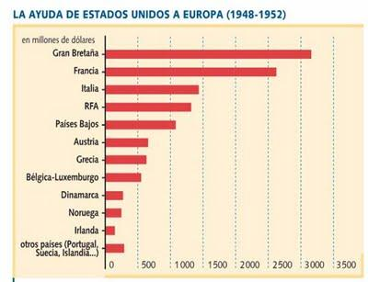

Slide 7
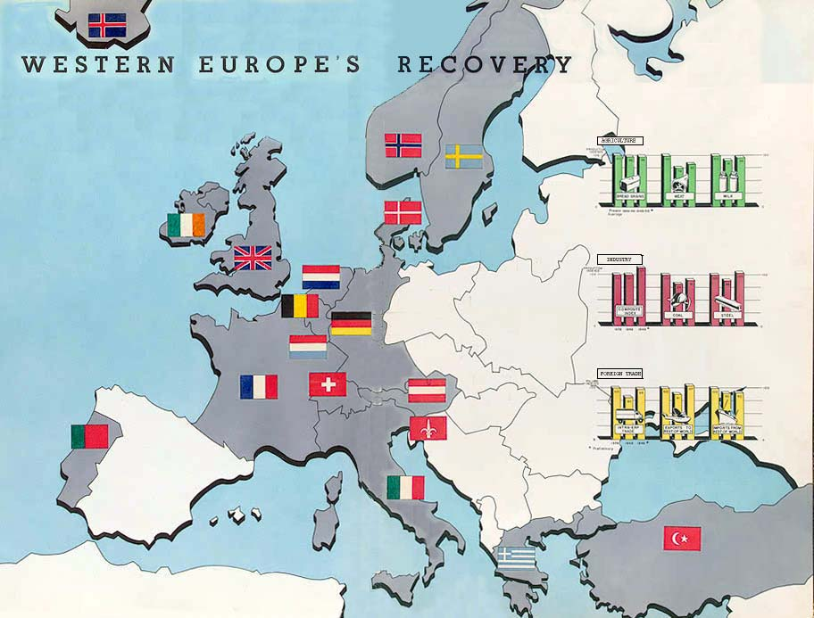

Slide 8
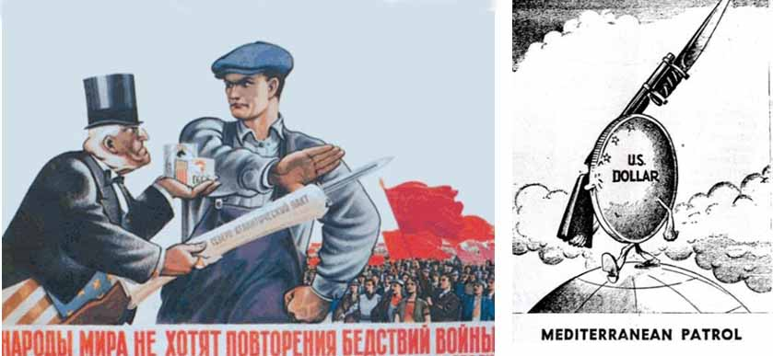

Slide 9
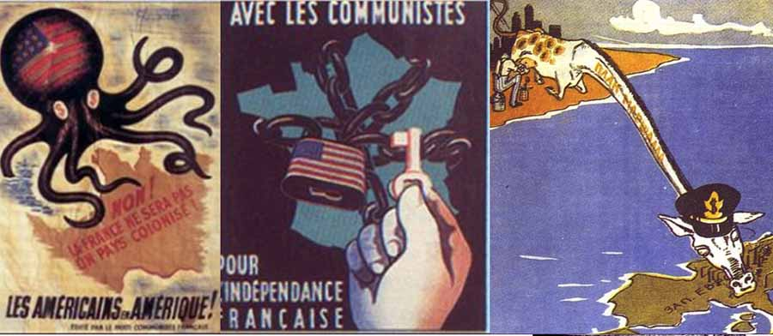

Slide 11
EL BLOQUEO DE BERLÍN
Fin de la guerra. Alemania en 4 zonas de ocupación.
En 1948 USA, Francia y G. Bretaña unen sus tres zonas, moneda común marco alemán y creación en 1949 de la RFA, con capital en Bonn.
La URSS en represalia inicia bloque Berlín. USA establece un puente aéreo en medio de una gran tensión. A fines de 1949 URSS pone fin al bloqueo.
La URSS creará en la Europa del Este la RDA, con capital en Berlín oriental.

Slide 12
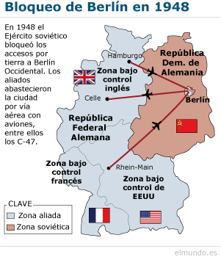

Slide 13
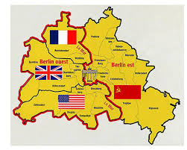

Slide 14
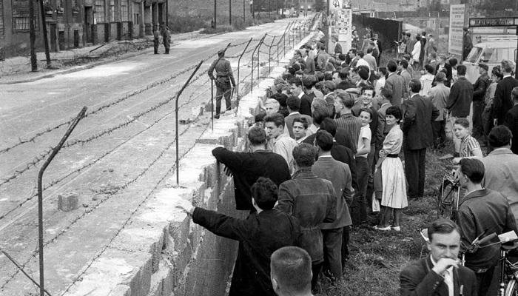

Slide 15
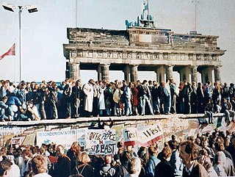

Slide 16
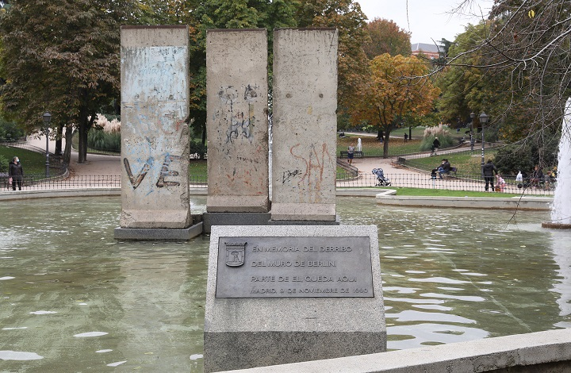

Slide 17
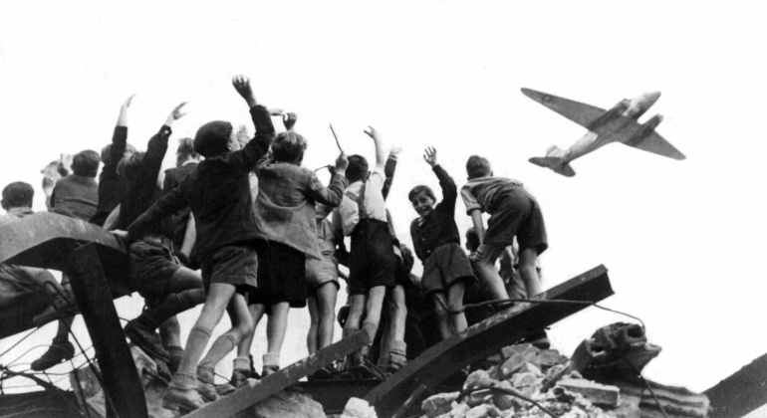

Slide 19
1.2. LA CREACIÓN DE ALIANZAS MILITARES
1949 OTAN
1957 CEE (UE)
1949 COMECOM
1955 PACTO DE VARSOVIA

Slide 20
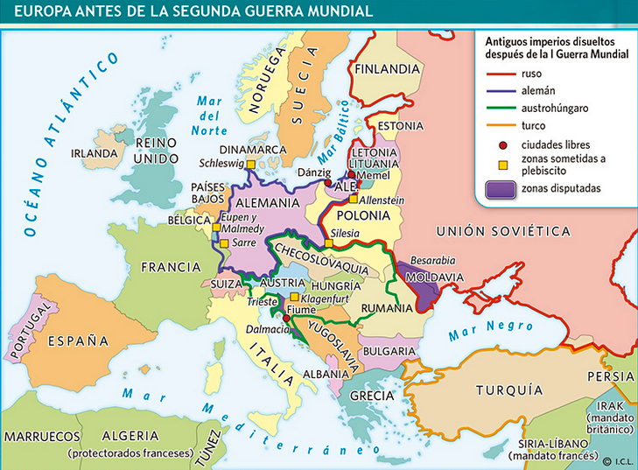

Slide 21
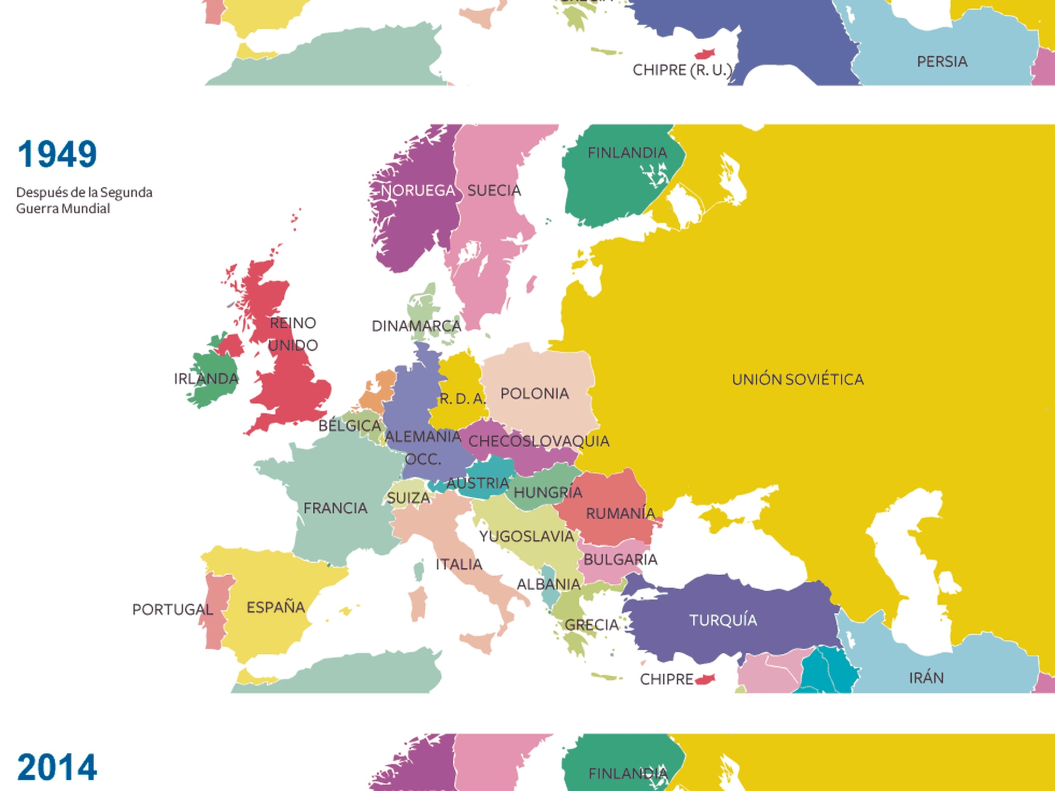

Slide 22
3. CONFLICTOS ARMADOS DURANTE LA GUERRA FRÍA
GUERRA DE COREA
GUERRA DE VIETNAM
CRISIS DE EGIPTO Y CUBA
COEXISTENCIA PACÍFICA
RETORNO A LA GUERRA FRÍA
Nicaragua
Irán
Afganistán
Ronald Reagan y la “Guerra de las Galaxias”

Slide 23
3.1. GUERRA FRÍA
Tensión permanente entre EE. UU. y la URSS.
Actitud beligerante y carrera de armamentos.
Enfrentamiento siempre de forma indirecta, conflictos periféricos en terceros países a los que apoyaban económica y militarmente.
Proceso de descolonización que acentúa la Guerra Fría. Alineamientos…
Rivalidad política, económica, moral, deportiva, espacial…

Slide 24
3.2. LOS CONFLICTOS ASIÁTICOS
LA GUERRA DE COREA
Tras II Guerra Mundo paralelo 38 en Corea. Norte Rusos y sur americanos.
Guerra de Corea 1950-1953. Corea del norte apoyada por China y or la URSS invade Corea del sur. EE. UU. interviene con apoyo militar a Corea del sur (general MacArthur).
Finalmente paz de Pammunjom y se establece dos estados separados bajo el paralelo 38 con zonas desmilitarizadas.

Slide 25
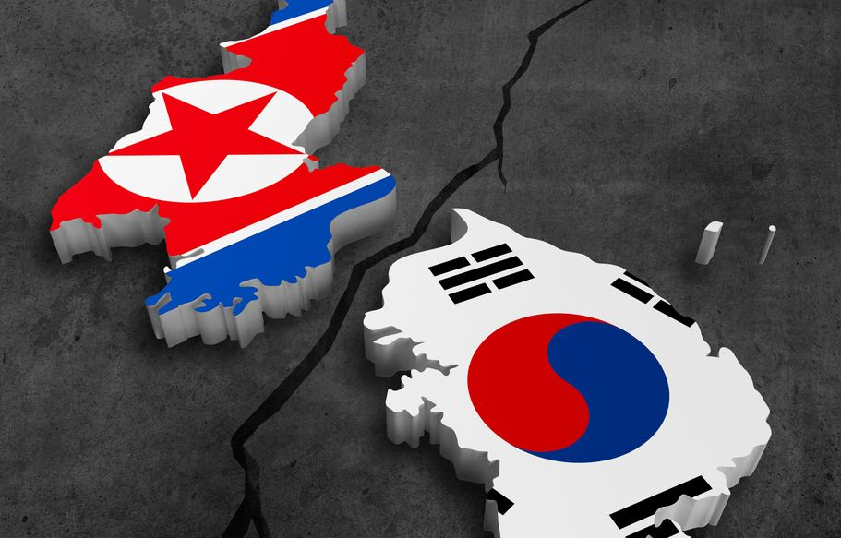

Slide 26
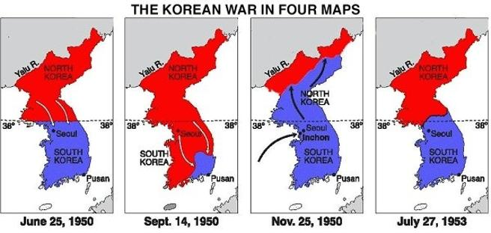

Slide 27
3.2. LOS CONFLICTOS ASIÁTICOS
LA GUERRA DE VIETNAM
Tras II Guerra Mundial queda Francia como potencia colonial en la península de indochina.
Francia es derrotada por los guerrilleros independentistas en 1954 (Dien Bien Fu). El protectorado francés de Indochina queda dividido en Laos, Camboya y Viietnam.
Ho Chi Minh, dirigente comunista de Vietnam del Norte invade Vietnam del sur (paralelo 17). Usa se opone y desde 1957 manda asesores y más tarde armas y tropas.

Slide 28
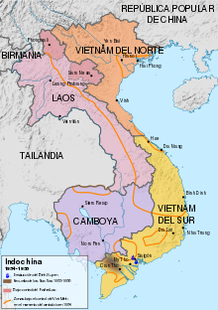

Slide 29
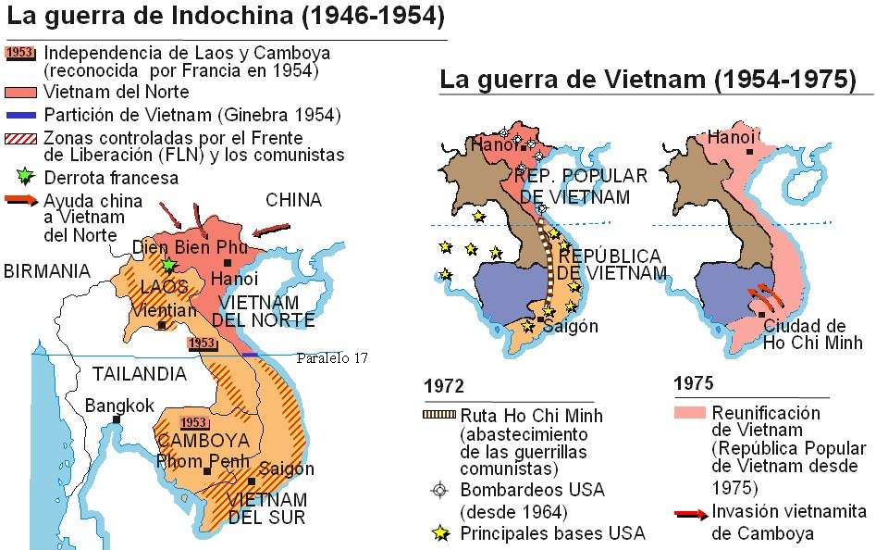

Slide 30
LA GUERRA DE VIETNÁM
Entre 1960 y 1973 USA interviene directamente y es “derrotado” finalmente en el tratado de París de 1975.
Vietnam del norte invade el sur y logra la unificación bajo un régimen comunista.
Laos y Camboya serán comunistas también.

Slide 31
LAS CRISIS DE EGIPTO CANAL DE SUEZ
Nasser, presidente de Egipto nacionaliza en canal de Suez en 1956. Francia y Gran Bretaña ayudadas por Israel, ocuparán militarmente la zona, aunque finalmente se retirarán por consejo de EE. UU.

Slide 32
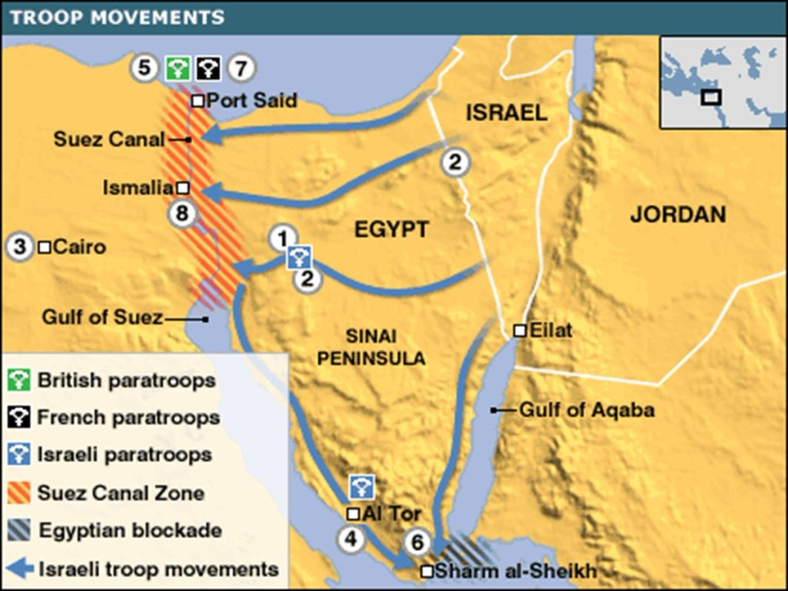

Slide 33
LA CRISIS DE LOS MISILES EN CUBA
En 1959 llegan los comunistas al poder en Cuba. Fidel Castro.
Castro establece acuerdos con la URSS y acepta la instalación de misiles en las proximidades de Florida.
EE.UU. reacciona y establece el bloqueo naval de Cuba y se crea una situación de máxima tensión nuclear que amenazaba al mundo.
Finalmente los presidentes de EE.UU. (Kennedy) y la URSS (Jruchev) llegan a un acuerdo y evitan la guerra directa.

Slide 34
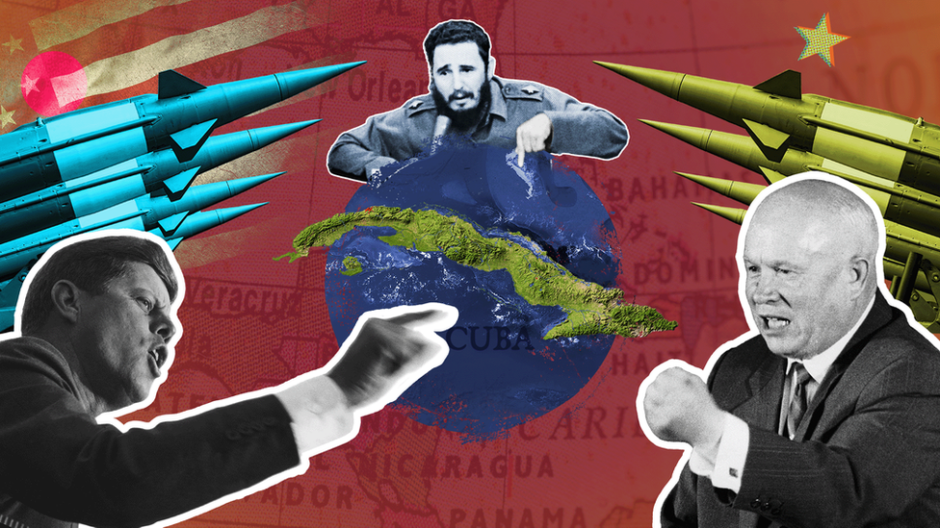

Slide 35
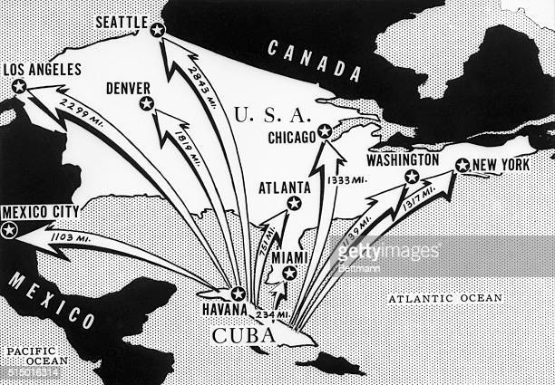

Slide 36
https://www.youtube.com/watch?v=BF0zfeFgRZ0
https://www.youtube.com/watch?v=kCO1ha2lRzQ
https://www.youtube.com/watch?v=Wg7K8iHC338

Slide 37
https://www.youtube.com/watch?v=_3aQ5DDAujA

Slide 38
LA COEXISTENCIA PACÍFICA
Tras la crisis de los misiles en Cuba se inaugura lo que conocemos cono coexistencia pacífica. Kennedy y Jruchev relajan la tensión por unos años en la guerra fría.
Se desarrolla una mayor confianza y una nueva diplomacia internacional más efectiva. Acuerdos limitación armamento nuclear (SALT)
La rivalidad entre los bloques se traslada momentáneamente hacia la carrera espacial.

Slide 39
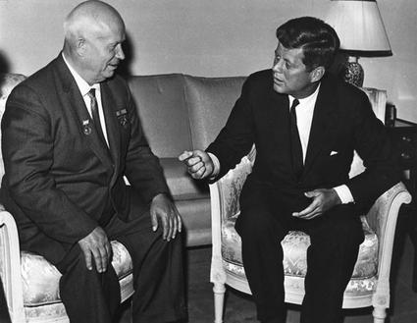

Slide 40
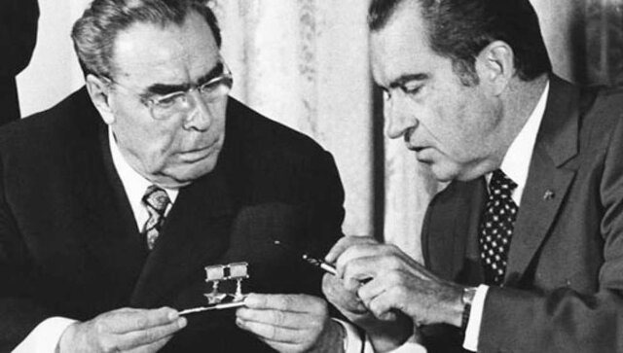

Slide 42
5.3. EL RETORNO A LA GUERRA FRÍA
Finales de los 60 y década de los 70 distensión.
Fines de los 70 nuevos focos de tensión que reavivan la guerra fría.
Problemas en Nicaragua y en Irán, donde triunfan revoluciones contrarias a los intereses de EE. UU.
En 1979 la URSS invade Afganistán.
Con Ronald Reagan EE. UU. inicia una etapa de intervencionismo en todo el mundo, especialmente en América Latina.

Slide 43
5.3. EL RETORNO A LA GUERRA FRÍA
Hacia 1983 Reagan desarrolla una estrategia de defensa tecnológica conocida como “guerra de las Galaxias” donde los satélites americanos controlarían la defensa del país.
La URSS no es capaz de contrarrestar esta tecnología y colapsa económicamente .

Slide 44
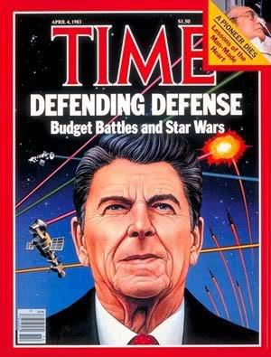

Slide 45
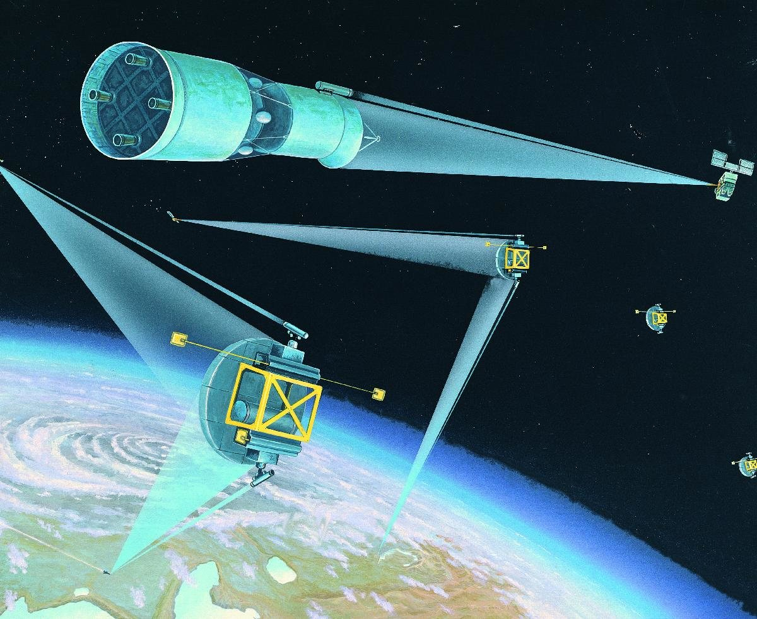

Slide 46
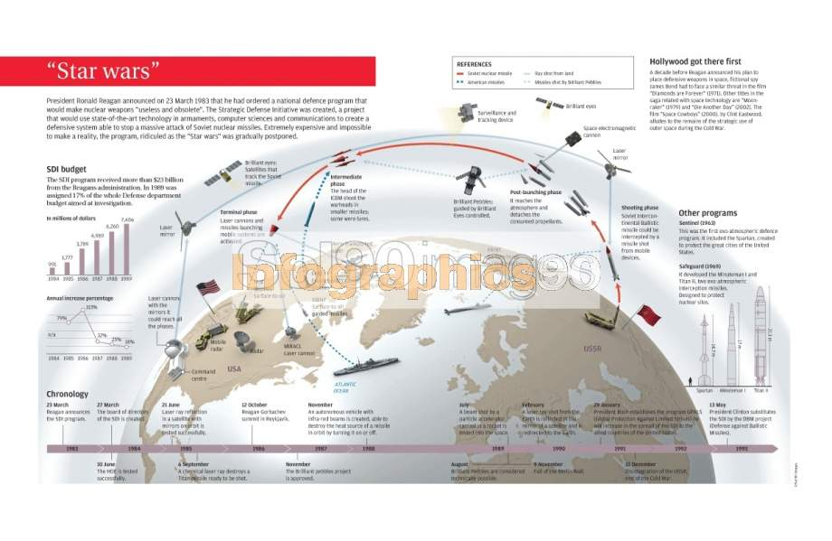

Slide 47
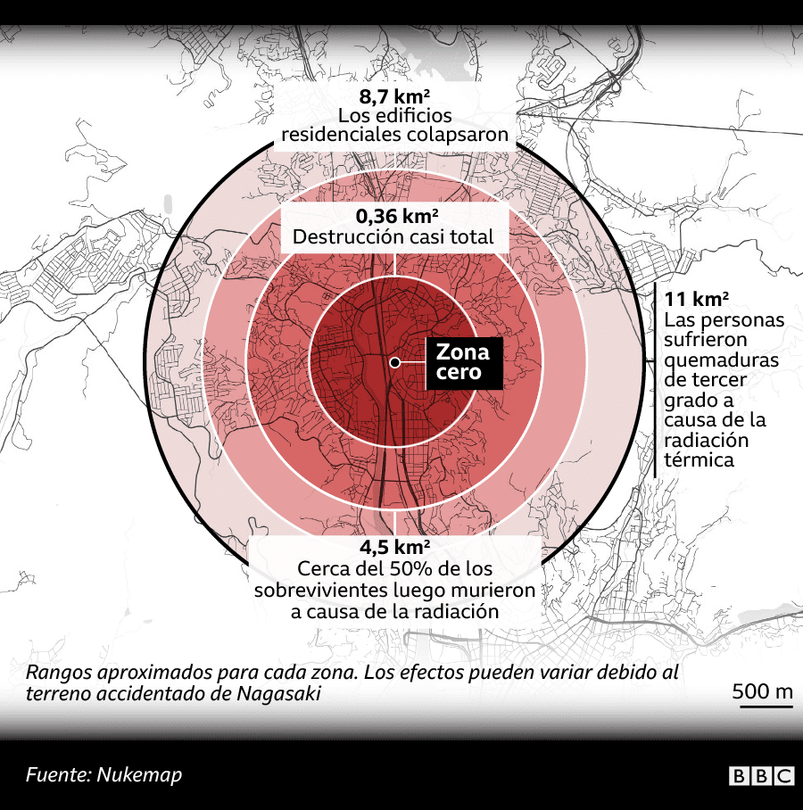

Slide 48
